Slide 1
Краткое описание
Кем ты можешь работать
Институт информатики,
математики и робототехники
Обучение проводится по двум трекам
Трек 1: Компьютерные симуляторы и игры - разработка виртуальных симуляторов, компьютерных игр, «дружественных» и безопасных для человека интерфейсов, п. риложений виртуальной и дополненной реальности (3D/VR/AR), цифровых двойников реальных объектов).
Трек 2 Интеллектуальный анализ данных в нефтегазовой отрасли (разработка и применение средств интеллектуального анализа данных на основе геофизических и геологогеофизических исследований нефтяных и газовых скважин)
программист
3D-дизайнер-аниматор (трек 1)
UX/UI дизайнер-разработчик (трек 1)
VR/AR разработчик (трек 1)
веб-разработчик
специалист по большим данным
специалист по обработке и интерпретации данных в нефтегазовой отрасли (трек 2)
Сетевая образовательная программа
02.03.02 Фундаментальная информатика и информационные технологии
Профиль: Технологии разработки цифровых двойников
Кафедра информатики
Что изучается?
Наши партнеры
Компьютерная графика и 3D-моделирование
Разработка компьютерных симуляторов и игр
на основе технологий виртуальной и дополненной реальности
На контракной основе
Моделирование и анимация персонажей
Набирается впервые
Проектирование графических пользовательских интерфейсов
Интернет-программирование
Треки Компании партнеры
Трек 1 – «Компьютерные симуляторы и игры» (КСИ)
Трек 2 – «Интеллектуальный
анализ данных в нефтегазовой отрасли» (ИАД)
Статистический анализ и прогнозирование
Фундаментальные алгоритмы и объектно-ориентированное программирование
Технологии искусственного интеллекта и машинного обучения

Slide 2
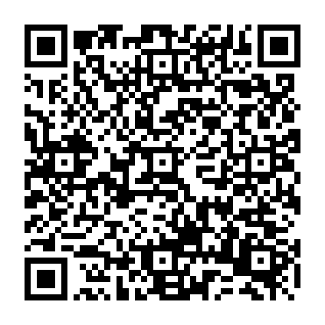
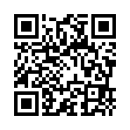
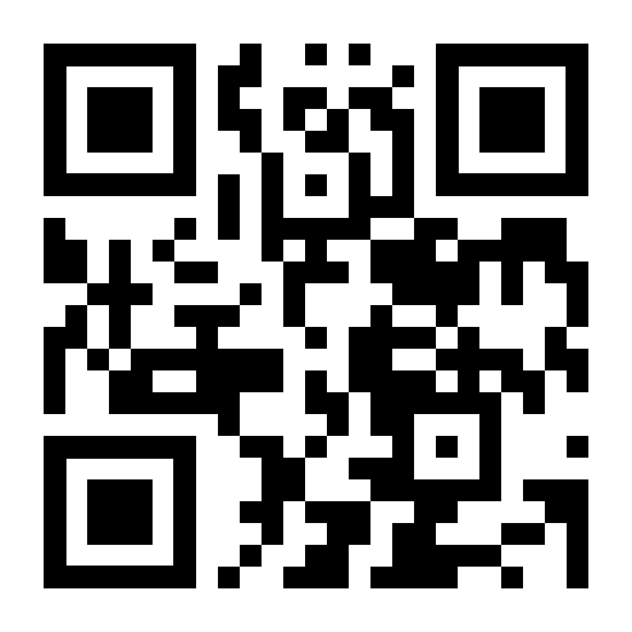
Бакалавриат
02.03.02
«Фундаментальная информатика и информационные технологии»
Контакты:
Кафедра информатики
450008 г. Уфа, К. Маркса, 12, корп. 1, ауд. 102
+7(908) 350-35-56
https://uust.ru/informatic
kinf@ugatu.su
inf.ugatu@mail.ru
Контакты – ИИМРТ
450008 г. Уфа, К. Маркса, 12, корп. 6, ауд. 422,
+7(908) 350-21-73
https://uust.ru/education/iimrt/
В 2022-2023 году набор осуществлялся на направление 02.03.02 МО, профиль Цифровая инженерия виртуальных симуляторов и компьютерных игр)
ФИИТ | Приемная комиссия УУНИТ
Кафедра Информатики
Сайт ИИМРТ

